Slide 1
ОРГАНИЗАЦИЯ ПРОВЕДЕНИЯ ЕДИНОГО ГОСУДАРСТВЕННОГО ЭКЗАМЕНА
для организаторов пунктов проведения экзаменов
Потявин Антон Владимирович (заместитель директора по ОКО ГБОУ ДПО ЦПКС СПб «РЦОКОиИТ»)
Яковлева Мария Владимировна (заведующий сектором ГБОУ ДПО ЦПКС СПб «РЦОКОиИТ»)
www.ege.spb.ru (812) 576-34-40 ege@spb.edu.ru

Slide 2
Нормативное правовое обеспечение ЕГЭ
Подготовка к проведению ЕГЭ в ППЭ
Проведение ЕГЭ в ППЭ
Завершение проведения ЕГЭ в аудитории ППЭ
1
2
3
4
www.ege.spb.ru (812) 576-34-40 ege@spb.edu.ru

Slide 3
Нормативное правовое обеспечение проведения ЕГЭ
1
Федеральный закон от 29.12.2012 № 273-ФЗ «Об образовании в Российской Федерации»
2
Постановление Правительства РФ от 31.08.2013 № 755 «О федеральной информационной системе обеспечения проведения государственной итоговой аттестации обучающихся, освоивших основные образовательные программы основного общего и среднего общего образования, и приема граждан в образовательные организации для получения среднего профессионального и высшего образования и региональных информационных системах обеспечения проведения государственной итоговой аттестации обучающихся, освоивших основные образовательные программы основного общего и среднего общего образования»
www.ege.spb.ru (812) 576-34-40 ege@spb.edu.ru

Slide 4
Нормативное правовое обеспечение проведения ЕГЭ
3
Приказ Минобрнауки России от 28.06.2013 № 491 «Об утверждении порядка аккредитации граждан в качестве общественных наблюдателей при проведении государственной итоговой аттестации по образовательным программам основного общего и среднего общего образования, всероссийской олимпиады школьников и олимпиад школьников»
4
Приказ Минобрнауки России от 26.12.2013 № 1400 «Об утверждении Порядка проведения государственной итоговой аттестации по образовательным программам среднего общего образования»
5
Приказ Минобрнауки России от 26.02.2014 № 143 «Об утверждении единого расписания и продолжительности проведения единого государственного экзамена по каждому учебному предмету, перечня средств обучения и воспитания, используемых при его проведении в 2014 году»
www.ege.spb.ru (812) 576-34-40 ege@spb.edu.ru

Slide 5
Направления совершенствования Нормативного правового обеспечения ПРОВЕДЕНИЯ ЕГЭ
ОРГАНИЗАЦИЯ ЕГЭ
ИНФОРМАЦИОННОЕ СОПРОВОЖДЕНИЕ ЕГЭ
ТЕХНОЛОГИЧЕСКОЕ СОПРОВОЖДЕНИЕ ЕГЭ
НАРУШЕНИЯ И САНКЦИИ
www.ege.spb.ru (812) 576-34-40 ege@spb.edu.ru

Slide 6
Организация ЕГЭ
Председатели ГЭК
Утверждение
Члены ПК, направляемые для работы в ФПК (3 проверки)
Члены ГЭК
Согласование
Председатели ПК
Общественные наблюдатели
Представление
www.ege.spb.ru (812) 576-34-40 ege@spb.edu.ru

Slide 7
Схема допуска в ППЭ
КПП 1
ОРГАНИЗАТОР (дежурный на входе в ППЭ)
документ, удостоверяющий личность;
наличие участника в списках распределения;
напоминает о необходимости сдачи средств связи и лишних вещей сопровождающим;
информирует о том, что следующая проверка будет производиться с использованием металлодетектора сотрудником полиции.
КПП 2
Участники ЕГЭ проходят через «рамку» металлодетектора.
Если сигнал есть – сотрудник полиции предлагает выложить металлические вещи.
Если участник ЕГЭ отказывается – он не допускается к экзамену
www.ege.spb.ru (812) 576-34-40 ege@spb.edu.ru

Slide 8
Удаления, аннулирования, пересдачи
84
человека были удалены с экзамена в Санкт-Петербурге в 2013 году за наличие при себе и использование средств связи и электронно-вычислительной техники во время проведения ЕГЭ
Удаление членом ГЭК за нарушение
БЕЗ ПРАВА ПЕРЕСДАЧИ
В ТЕКУЩЕМ ГОДУ
Аннулирование за нарушение (в т.ч. выявленное при перепроверке)
Аннулирование при нарушении организатором или иным лицом (в т.ч. неустановленным)
С ПРАВОМ ПЕРЕСДАЧИ
В ТЕКУЩЕМ ГОДУ
В случае остановки экзамена членом ГЭК (по согласованию с председателем ГЭК) в отдельных аудиториях или во всем ППЭ
www.ege.spb.ru (812) 576-34-40 ege@spb.edu.ru

Slide 9
Минимальное количество баллов ЕГЭ
Определено распоряжением рособрнадзора от 29.08.2012 № 3499-10
Русский язык
36
География
37
Математика
24
Английский язык
20
Физика
36
Немецкий язык
20
Химия
36
Французский язык
20
Информатика и ИКТ
40
Обществознание
39
Биология
36
Испанский язык
20
История
32
Литература
32
www.ege.spb.ru (812) 576-34-40 ege@spb.edu.ru

Slide 10
Сроки проведения ЕГЭ в 2014 году
Определены приказом Минобрнауки России от 26.02.2014 № 143
Для лиц, имеющих право на досрочное прохождение государственной итоговой аттестации
21 апреля 2014 (пн)
Русский язык
24 апреля 2014 (чт)
Химия, история, география, иностранные языки
28 апреля 2014 (пн)
Математика
5 мая 2014 (пн)
Физика, информатика и ИКТ, биология, обществознание, литература
www.ege.spb.ru (812) 576-34-40 ege@spb.edu.ru

Slide 11
Сроки проведения ЕГЭ в 2014 году
Определены приказом Минобрнауки России от 26.02.2014 № 143
Для лиц, сдающих ЕГЭ в основной период проведения
26 мая 2014 (пн)
География, литература
29 мая 2014 (чт)
Русский язык
2 июня 2014 (пн)
Физика, иностранные языки
5 июня 2014 (чт)
Математика
9 июня 2014 (пн)
Информатика и ИКТ, биология, история
11 июня 2014 (ср)
Химия, обществознание
www.ege.spb.ru (812) 576-34-40 ege@spb.edu.ru

Slide 12
Сроки проведения ЕГЭ в 2014 году
Определены приказом Минобрнауки России от 26.02.2014 № 143
Для лиц, допущенных до сдачи ЕГЭ повторно в текущем году
8 мая 2014 (чт)
По всем учебным предметам
16 июня 2014 (пн)
Информатика и ИКТ, биология, иностранные языки
17 июня 2014 (вт)
Физика, химия, история, география, литература
18 июня 2014 (ср)
Русский язык
19 июня 2014 (чт)
Математика
www.ege.spb.ru (812) 576-34-40 ege@spb.edu.ru

Slide 13
Сроки проведения ЕГЭ в 2014 году
Определены приказом Минобрнауки России от 26.02.2014 № 143
Для лиц, допущенных до сдачи ЕГЭ повторно в текущем году, а также для лиц, имеющих право сдавать ЕГЭ в дополнительный период
7 июля 2014 (пн)
Русский язык, химия, информатика и ИКТ
9 июля 2014 (ср)
Математика, география, иностранные языки
11 июля 2014 (пт)
Физика, обществознание, литература
14 июля 2014 (пн)
Биология, история
16 июля 2014 (ср)
По всем учебным предметам
www.ege.spb.ru (812) 576-34-40 ege@spb.edu.ru

Slide 14
Нормативное правовое обеспечение ЕГЭ
Подготовка к проведению ЕГЭ в ППЭ
Проведение ЕГЭ в ППЭ
Завершение проведения ЕГЭ в аудитории ППЭ
1
2
3
4
www.ege.spb.ru (812) 576-34-40 ege@spb.edu.ru

Slide 15
Предварительная подготовка лиц, привлекаемых к проведению ЕГЭ в ППЭ
1
Ознакомление лиц, привлекаемых к проведению ЕГЭ в ППЭ, с должностными инструкциями
2
Ознакомление организаторов в аудиториях ППЭ с инструкцией по заполнению бланков
3
Ознакомление лиц, привлекаемых к проведению ЕГЭ в ППЭ с Порядком проведения ГИА по образовательным программам среднего общего образования (под подпись)
4
Предварительное обучение лиц, привлекаемых к проведению ЕГЭ в ППЭ (под подпись)
www.ege.spb.ru (812) 576-34-40 ege@spb.edu.ru

Slide 16
Предварительная подготовка аудиторий ППЭ
Не позднее, чем за 5 дней до проведения экзамена
1
Каждому участнику выделено отдельное рабочее место
2
Все рабочие места в аудитории пронумерованы
3
Имеется стол для личных вещей участников ЕГЭ
4
Имеется стол для организаторов в аудитории ППЭ
5
Обеспечено видеонаблюдение
6
Имеется информация о том, что в аудитории ведется видеонаблюдение
7
Закрыты стенды со справочной информацией по соответствующему предмету
8
Имеются часы, размещенные таким образом, чтобы их видели участники ЕГЭ
9
Имеются канцелярские принадлежности (ручки, ножницы, скотч)
10
Присутствует звуковоспроизводящее устройство (для экзаменов по иностранным языкам)
www.ege.spb.ru (812) 576-34-40 ege@spb.edu.ru

Slide 17
Нормативное правовое обеспечение ЕГЭ
Подготовка к проведению ЕГЭ в ППЭ
Проведение ЕГЭ в ППЭ
Завершение проведения ЕГЭ в аудитории ППЭ
1
2
3
4
www.ege.spb.ru (812) 576-34-40 ege@spb.edu.ru

Slide 18
Время прихода в ППЭ
Пропуск в ППЭ осуществляется строго на основании удостоверения личности
1
ОРГАНИЗАТОРЫ ППЭ
ТЕХНИЧЕСКИЙ СПЕЦИАЛИСТ
за 1 час 30 минут
2
УЧАСТНИКИ ЕГЭ
за 45 минут
www.ege.spb.ru (812) 576-34-40 ege@spb.edu.ru

Slide 19
Подготовительные мероприятия в день экзамена
Не позднее, чем за 1 час 30 минут до начала экзамена
Действия организаторов и технических специалистов
1
Прибыть в ППЭ
2
Зарегистрироваться у руководителя ППЭ по документу, удостоверяющему личность
3
Следуя инструкциям руководителя ППЭ, ознакомиться с местом своей работы в ППЭ и удостоверить данный факт своей подписью (ППЭ-07-01)
4
Прослушать инструктаж руководителя ППЭ
www.ege.spb.ru (812) 576-34-40 ege@spb.edu.ru

Slide 20
Подготовительные мероприятия в день экзамена
Не позднее, чем за 45 минут до начала экзамена
Действия организаторов в аудитории
1
Получить у руководителя ППЭ комплекты документов аудитории ППЭ
2
Пройти в свои аудитории ППЭ
Действия технического специалиста
1
Пройти в аудитории ППЭ и обеспечить работоспособность системы видеонаблюдения
Действия организаторов на входе в ППЭ
1
Получить у руководителя ППЭ списки распределения участников по аудиториям ППЭ (ППЭ-06-01, ППЭ-06-02)
2
Получить у руководителя ППЭ акты об идентификации личности участника ГИА (ППЭ-20)
3
Пройти на свое рабочее место
www.ege.spb.ru (812) 576-34-40 ege@spb.edu.ru

Slide 21
Получение материалов организаторами в аудиториях ППЭ
Не позднее, чем за 45 минут до начала экзамена
1
Протокол проведения ЕГЭ в аудитории ППЭ (ППЭ-12-01)
2
Ведомость коррекции персональных данных участников ГИА в аудитории (ППЭ-12-02)
3
Ведомость использования дополнительных бланков ответов №2 (ППЭ-12-03)
4
Список участников ГИА в аудитории ППЭ (ППЭ-05-01)
5
Ведомость учета участников ЕГЭ и экзаменационных материалов в аудитории ППЭ (ППЭ-05-02)
6
Памятка с кодировкой, используемая для заполнения регистрационных частей бланков
7
Правила для организаторов в аудитории ППЭ, правила по заполнению бланков ответов, инструкция, зачитываемая участникам ЕГЭ
8
Штампы «Бланки ЕГЭ сданы»
www.ege.spb.ru (812) 576-34-40 ege@spb.edu.ru

Slide 22
Подготовка аудитории ППЭ в день экзамена
Не позднее, чем за 45 минут до начала экзамена
Действия ответственного организатора
1
Вывесить на дверь аудитории 1 экземпляр списка участников ГИА в аудитории ППЭ (ППЭ-05-01)
2
Подготовить на доске информацию для проведения инструктажа по заполнению регистрационных полей бланков
3
При проведении ЕГЭ по иностранным языкам проверить работоспособность звуковоспроизводящего устройства
www.ege.spb.ru (812) 576-34-40 ege@spb.edu.ru

Slide 23
Подготовка аудиторий ППЭ в день экзамена
Не позднее, чем за 45 минут до начала экзамена
Действия технического специалиста
1
Включить средства видеонаблюдения в аудиториях ППЭ
2
Удостовериться в работоспособности технических средств видеонаблюдения
3
Включить видеозапись в аудиториях ППЭ
www.ege.spb.ru (812) 576-34-40 ege@spb.edu.ru

Slide 24
Допуск участников ЕГЭ в ППЭ
не позднее, чем за 45 минут до начала экзамена
Руководитель ППЭ или его помощник контролируют допуск
КПП 1
ОРГАНИЗАТОР (дежурный на входе в ППЭ)
проверяет документ, удостоверяющий личность участника ЕГЭ;
проверяет наличие участника ЕГЭ в списках распределения (ППЭ-06-01, ППЭ-06-02);
напоминает о необходимости сдачи средств связи и лишних вещей сопровождающим;
информирует о том, что следующая проверка будет производиться с использованием металлоискателя сотрудником полиции.
КПП 2
Участники ЕГЭ проходят контроль при помощи металлоискателя.
Если сигнал есть – сотрудник полиции предлагает выложить металлические вещи.
При отсутствии у участника документа, удостоверяющего личность, его личность подтверждает сопровождающий от ОО. При этом заполняется форма ППЭ-20.
www.ege.spb.ru (812) 576-34-40 ege@spb.edu.ru

Slide 25
Уведомление на экзамены
ВЫДАЕТСЯ УЧАСТНИКУ ЕГЭ ПО МЕСТУ РЕГИСТРАЦИИ НА ЭКЗАМЕНЫ
ОТСУТСТВИЕ УВЕДОМЛЕНИЯ У УЧАСТНИКА ЕГЭ НЕ ЯВЛЯЕТСЯ ОСНОВАНИЕМ ОТКАЗА В ДОПУСКЕ В ППЭ
www.ege.spb.ru (812) 576-34-40 ege@spb.edu.ru

Slide 26
Допуск участников ЕГЭ в аудитории ППЭ
не позднее, чем за 45 минут до начала экзамена
Действия ответственного организатора
1
Сверить реквизиты документа, удостоверяющего личность участника ЕГЭ, с информацией, содержащейся в Ведомости учета участников ЕГЭ и экзаменационных материалов в аудитории ППЭ (ППЭ-05-02)
2
Указать рабочее место участника ЕГЭ в аудитории ППЭ
3
Указать место в аудитории ППЭ, на котором участник ЕГЭ может оставить личные вещи
4
Отметить явку участника ЕГЭ в аудиторию ППЭ (ППЭ-05-02, графа 6)
5
Удостовериться, что ручка участника ЕГЭ пишет непрерывно, в противном случае заменить ее
www.ege.spb.ru (812) 576-34-40 ege@spb.edu.ru

Slide 27
Получение ЭМ организаторами в аудиториях ППЭ
Не позднее, чем за 15 минут до начала экзамена
Передача ЭМ осуществляется на основании формы ППЭ-14-02
1
Доставочные пакеты с индивидуальными комплектами (ИК) по 5 и (или) по 15 ИК в каждом
в необходимом количестве
2
Формы для обращения в ГЭК
1 на участника
3
Возвратные доставочные пакеты (ВДП) с формой ППЭ-11 для упаковки бланков ответов участников ЕГЭ
1 на аудиторию
4
Возвратные пакеты для упаковки дополнительных материалов
2 на аудиторию
5
Дополнительные бланки ответов №2 (ДБО)
в необходимом количестве
6
Черновики
2 на участника
www.ege.spb.ru (812) 576-34-40 ege@spb.edu.ru

Slide 28
Выдача экзаменационных материалов участникам ЕГЭ
В 10:00 по московскому времени
Действия ответственного организатора
1
Произвести в присутствии участников ЕГЭ вскрытие доставочных пакетов с индивидуальными комплектами (ИК)
2
Выдать участникам ЕГЭ черновики (по 2 листа на каждого участника)
3
Выдать участникам ЕГЭ формы обращения в ГЭК
4
Выдать участникам ЕГЭ ИК с экзаменационными материалами
5
Проинструктировать участников ЕГЭ о правилах вскрытия ИК
www.ege.spb.ru (812) 576-34-40 ege@spb.edu.ru

Slide 29
Внешний вид индивидуального комплекта
http://www.ege.spb.ru (812) 576-34-40 ege@spb.edu.ru

Slide 30
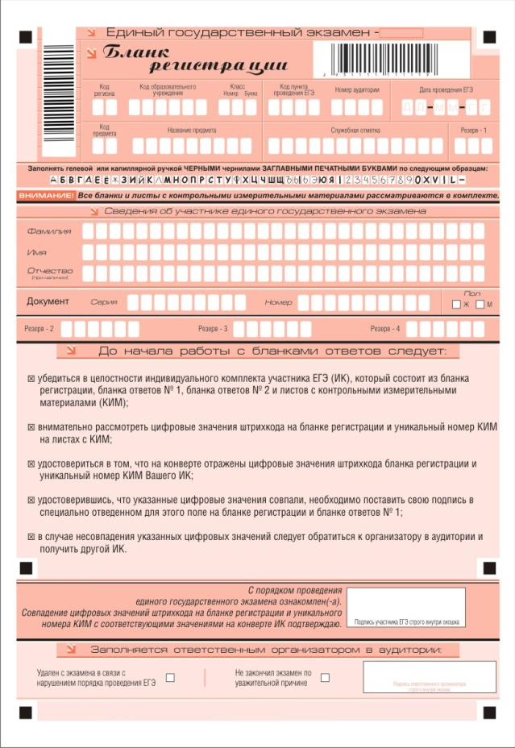
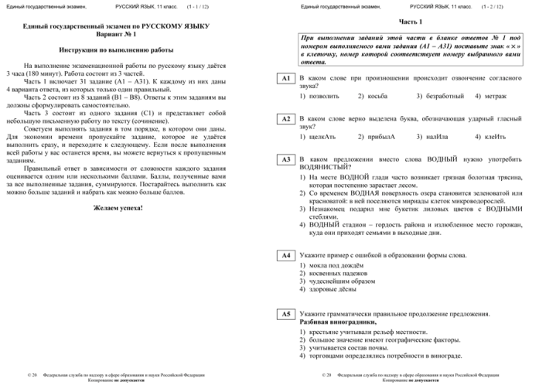
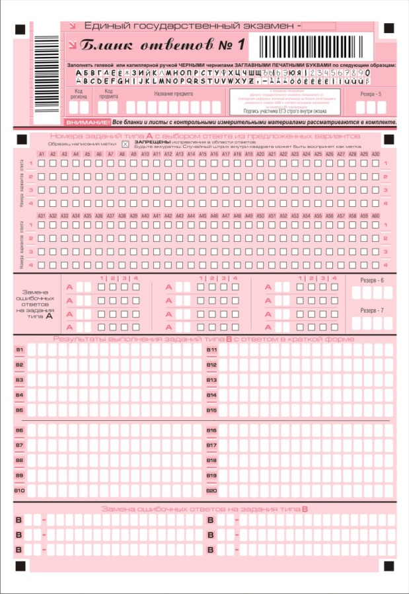
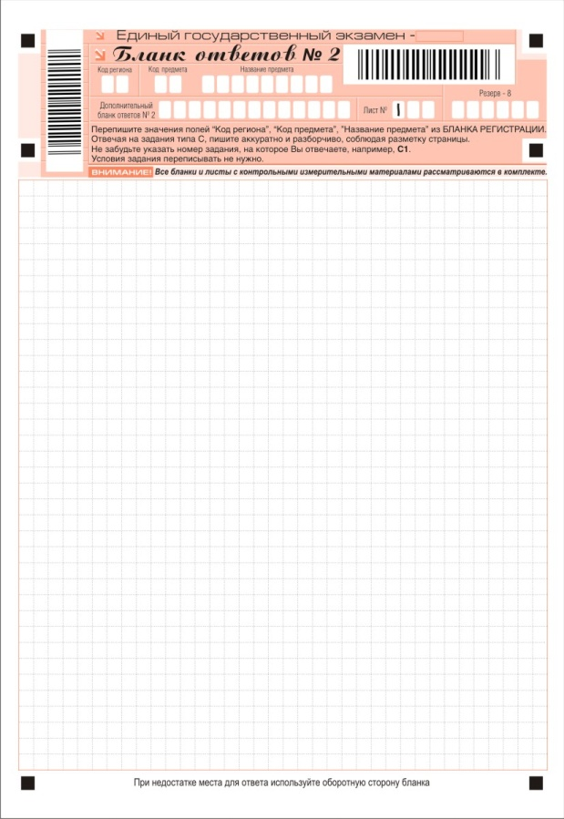
Содержимое индивидуального комплекта
http://www.ege.spb.ru (812) 576-34-40 ege@spb.edu.ru

Slide 31
Вскрытие индивидуальных комплектов
В 10:05 по московскому времени
Действия ответственного организатора
1
Осуществить вскрытие ИК
2
Провести контроль качества ИК
3
В случае обнаружения полиграфических дефектов или некомплектности ИК, полностью заменить дефектный ИК участнику ЕГЭ
www.ege.spb.ru (812) 576-34-40 ege@spb.edu.ru

Slide 32
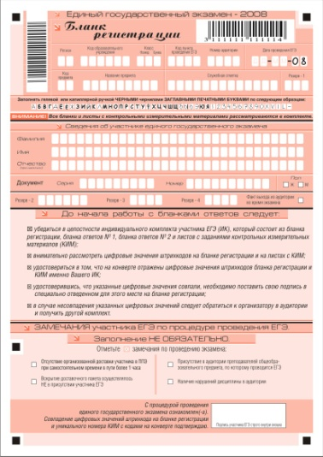
Контроль качества индивидуального комплекта
2 / 12
КИМ № 55515111
БР № 3111111111114
http://www.ege.spb.ru (812) 576-34-40 ege@spb.edu.ru

Slide 33
Замена дефектного индивидуального комплекта
Действия ответственного организатора
1
Произвести контроль дефекта индивидуального комплекта
2
Изъять у участника ЕГЭ дефектный индивидуальный комплект
3
В случае наличия в аудитории ППЭ неиспользованного индивидуального комплекта, выдать участнику ЕГЭ неиспользованный ИК
4
В случае отсутствия в аудитории ППЭ неиспользованного ИК, обратиться к руководителю ППЭ и получить новый ИК из резервного доставочного пакета
5
Составить служебную записку о замене индивидуального комплекта
6
Учесть дефектный ИК при заполнении Протокола проведения ЕГЭ в аудитории ППЭ (ППЭ-12-01, пункт 16)
Выдача индивидуальных комплектов из доставочных пакетов других аудиторий СТРОГО ЗАПРЕЩЕНА!
www.ege.spb.ru (812) 576-34-40 ege@spb.edu.ru

Slide 34
Предварительный инструктаж участников ЕГЭ
Перед началом экзамена
Действия ответственного организатора
1
По правилам поведения участников ЕГЭ
2
По заполнению регистрационных полей бланков ЕГЭ
3
По правилам заполнения бланков ответов ЕГЭ
4
По порядку подачи апелляции
5
По порядку ознакомления с результатами ЕГЭ
Участникам объявляется продолжительность экзамена. Время начала и окончания экзамена фиксируется на доске.
По завершении инструктажа участникам предлагается приступить к выполнению экзаменационной работы
www.ege.spb.ru (812) 576-34-40 ege@spb.edu.ru

Slide 35
Продолжительность экзаменов
1
МАТЕМАТИКА, ФИЗИКА, ИНФОРМАТИКА И ИКТ, ЛИТЕРАТУРА
235 минут (3 часа 55 минут)
2
РУССКИЙ ЯЗЫК, ИСТОРИЯ, ОБЩЕСТВОЗНАНИЕ
210 минут (3 часа 30 минут)
3
ХИМИЯ, БИОЛОГИЯ, ГЕОГРАФИЯ, ИНОСТРАННЫЕ ЯЗЫКИ
180 минут (3 часа)
www.ege.spb.ru (812) 576-34-40 ege@spb.edu.ru

Slide 36
Дополнительные средства, разрешенные на ЕГЭ
1
МАТЕМАТИКА
ЛИНЕЙКА
2
ФИЗИКА
ЛИНЕЙКА, НЕПРОГРАММИРУЕМЫЙ КАЛЬКУЛЯТОР
3
ХИМИЯ
НЕПРОГРАММИРУЕМЫЙ КАЛЬКУЛЯТОР
4
ГЕОГРАФИЯ
ЛИНЕЙКА, ТРАНСПОРТИР, НЕПРОГРАММИРУЕМЫЙ КАЛЬКУЛЯТОР
ИНЫЕ СРЕДСТВА ОБУЧЕНИЯ И ВОСПИТАНИЯ ИСПОЛЬЗОВАТЬ НА ЕГЭ КАТЕГОРИЧЕСКИ ЗАПРЕЩЕНО!
www.ege.spb.ru (812) 576-34-40 ege@spb.edu.ru

Slide 37
ЕГЭ по иностранным языкам: особенности проведения
После проведения инструктажа
Действия ответственного организатора
1
Проверка и настройка воспроизведения аудиозаписи
2
Повторное включение аудиозаписи с начала
3
Длительность воспроизведения аудиозаписи: 25 – 30 минут
4
По завершению выполнения раздела «Аудирование», звуковоспроизводящее устройство выключается
5
Участники ЕГЭ приступают к выполнению остальных частей экзаменационной работы
ВО ВРЕМЯ ВЫПОЛНЕНИЯ ЗАДАНИЙ ПО РАЗДЕЛУ «АУДИРОВАНИЕ» ВХОД И ВЫХОД ИЗ АУДИТОРИИ ППЭ, А ТАКЖЕ ПЕРЕМЕЩЕНИЕ ПО АУДИТОРИИ ППЭ КАТЕГОРИЧЕСКИ ЗАПРЕЩЕНЫ!
www.ege.spb.ru (812) 576-34-40 ege@spb.edu.ru

Slide 38
ЕГЭ по иностранным языкам: технические неполадки
В случае возникновения технических неполадок
Действия ответственного организатора
1
Приостановить экзамен и зафиксировать время приостановки на доске
2
Обратиться к руководителю ППЭ с просьбой заменить компакт-диск или звуковоспроизводящее устройство (в зависимости от неполадки)
3
В сопровождении специалиста-предметника и, при необходимости, технического специалиста пройти в аудиторию ППЭ
4
Восстановить воспроизведение компакт-диска с момента возникновения технических неполадок
5
Продолжить проведение экзамена
6
Составить служебную записку по факту технического сбоя
ВРЕМЯ ВОССТАНОВЛЕНИЯ ВОСПРОИЗВЕДЕНИЯ ДОБАВЛЯЕТСЯ К ПРОДОЛЖИТЕЛЬНОСТИ ЭКЗАМЕНА!
www.ege.spb.ru (812) 576-34-40 ege@spb.edu.ru

Slide 39
ЕГЭ для лиц с ОВЗ: особенности проведения
1
Продолжительность экзаменов увеличивается на 1,5 часа
2
Количество участников в аудитории не более 12 человек
3
Должны быть подготовлены места для ассистентов
4
Участники экзамена вправе иметь при себе необходимые лекарственные препараты и технические средства
5
Аудитория для участников с нарушением слуха и речи может быть оборудована звукоусиливающим устройством
6
Участникам с нарушением слуха и речи предоставляются инструкции для участников экзамена
7
Для участников с нарушением функций опорно-двигательного аппарата аудитория должна располагаться на 1 этаже
www.ege.spb.ru (812) 576-34-40 ege@spb.edu.ru

Slide 40
ЕГЭ для лиц с ОВЗ: особенности проведения
В случае если экзамен длится 4 часа и более, для участников ЕГЭ организуется питание. Для этого в аудитории выделяются отдельные столы (или готовится специальная аудитория)
СПЕЦИАЛИЗИРОВАННАЯ АУДИТОРИЯ
АУДИТОРИЯ ПРОВЕДЕНИЯ ЕГЭ ДЛЯ ЛИЦ С ОВЗ
www.ege.spb.ru (812) 576-34-40 ege@spb.edu.ru

Slide 41
Проведение ЕГЭ
Действия организаторов в аудитории
1
Пересчитать оставшиеся ИК (если есть)
2
Проконтролировать правильность заполнения регистрационных полей бланков у всех участников ЕГЭ в аудитории ППЭ
3
Проверить соответствие реквизитов документа, удостоверяющего личность участника ЕГЭ, с указанными в бланке регистрации
4
Контролировать факт видеозаписи ведения видеозаписи в аудитории ППЭ посредством индикатора на веб-камере устройстве и информации, отображаемой на мониторе компьютера, к которому подключена веб-камера
www.ege.spb.ru (812) 576-34-40 ege@spb.edu.ru

Slide 42
Видеонаблюдение в аудитории: технические неполадки
В случае возникновения технических неполадок
Действия ответственного организатора
1
Приостановить экзамен и зафиксировать время приостановки на доске
2
Обратиться к руководителю ППЭ
3
В сопровождении технического специалиста пройти в аудиторию ППЭ
4
Дождаться восстановления видеозаписи техническим специалистом
5
Продолжить проведение экзамена
6
Составить служебную записку по факту технического сбоя
ВРЕМЯ ВОССТАНОВЛЕНИЯ ВИДЕОЗАПИСИ ДОБАВЛЯЕТСЯ К ПРОДОЛЖИТЕЛЬНОСТИ ЭКЗАМЕНА!
www.ege.spb.ru (812) 576-34-40 ege@spb.edu.ru

Slide 43
Проведение ЕГЭ: удаление с экзамена
В случае обнаружения запрещенных на ЕГЭ устройств и средств обучения
Действия ответственного организатора
1
Пригласить в аудиторию члена ГЭК и руководителя ППЭ
2
Заполнить форму ППЭ-05-02 (поставить метку в графе 7) и получить подпись участника ЕГЭ
3
Заполнить Акт об удалении участника ГИА (ППЭ-21)
4
Заполнить уведомление о необходимости явки в Комитет по образованию в 2 экземплярах и передать 1 экземпляр участнику ЕГЭ
5
Поставить метку в соответствующем поле бланка регистрации и поставить свою подпись
www.ege.spb.ru (812) 576-34-40 ege@spb.edu.ru

Slide 44
Проведение ЕГЭ: досрочное завершение экзамена
В случае, если участник не может завершить ЕГЭ по объективным причинам
Действия ответственного организатора
1
Заполнить форму ППЭ-05-02 (поставить метку в графе 8) и получить подпись участника ЕГЭ (если это возможно)
2
Заполнить Акт о досрочном завершении экзамена по объективным причинам (ППЭ-22)
3
Поставить метку в соответствующем поле бланка регистрации и поставить свою подпись
www.ege.spb.ru (812) 576-34-40 ege@spb.edu.ru

Slide 45
Проведение ЕГЭ: Выдача дополнительного бланка
В случае, если У участника экзамена полностью заполнен бланк ответов №2 Действия ответственного организатора
1
Удостовериться, что Бланк ответов №2 заполнен полностью
2
Выдать Дополнительный бланк ответов (ДБО) №2 участнику ЕГЭ
3
Перенести номер ДБО №2 в основной бланк ответов №2
4
Заполнить ведомость выдачи ДБО №2 (ППЭ-12-03)
№ листа
www.ege.spb.ru (812) 576-34-40 ege@spb.edu.ru

Slide 46
Проведение ЕГЭ
За 30 минут до завершения экзамена Действия ответственного организатора
1
Предупредить участников экзамена
2
Проставить неявку (слово «нет» в графе 6 формы ППЭ-05-02)
За 5 минут до завершения экзамена Действия ответственного организатора
1
Предупредить участников экзамена
2
Прекратить досрочный прием экзаменационных работ
ВСЕ УЧАСТНИКИ ЭКЗАМЕНА ОСТАЮТСЯ НА СВОИХ МЕСТАХ
ДО ЗАВЕРШЕНИЯ СБОРА ЭКЗАМЕНАЦИОННЫХ РАБОТ!
www.ege.spb.ru (812) 576-34-40 ege@spb.edu.ru

Slide 47
Проведение ЕГЭ: апелляция о нарушении процедуры
1
Апелляция о нарушении установленного порядка проведения ЕГЭ может быть подана в день проведения ЕГЭ, не покидая ППЭ
2
Участник ЕГЭ заполняет бланк апелляции (ППЭ-02), полученный либо у ответственного организатора, либо у члена ГЭК, в 2-х экземплярах
3
Член ГЭК заверяет оба экземпляра своей подписью и передает один экземпляр участнику ЕГЭ
4
Член ГЭК информирует участника ЕГЭ о месте, дате и времени рассмотрения апелляции
5
По факту апелляции членом ГЭК создается комиссия для проведения проверки сведений, изложенных в апелляции
6
В состав комиссии входят любые лица, привлеченные к проведению ЕГЭ в ППЭ, кроме организаторов, а аудитории которых сдавал ЕГЭ участник
7
По результатам проверки составляется протокол (ППЭ-03)
8
Апелляция (ППЭ-02) и протокол проверки (ППЭ-03) в тот же день передаются в конфликтную комиссию (РЦОИ)
www.ege.spb.ru (812) 576-34-40 ege@spb.edu.ru

Slide 48
Нормативное правовое обеспечение ЕГЭ
Подготовка к проведению ЕГЭ в ППЭ
Проведение ЕГЭ в ППЭ
Завершение проведения ЕГЭ в аудитории ППЭ
1
2
3
4
www.ege.spb.ru (812) 576-34-40 ege@spb.edu.ru

Slide 49
Завершение проведения ЕГЭ в аудитории
После окончания экзамена Действия ответственного организатора
1
Организаторы лично забирают экзаменационные работы и формы обращения в ГЭК у каждого участника ЕГЭ
2
При сборе бланков организаторы контролируют их качество
3
После сдачи бланков участники ЕГЭ ставят подпись в форме ППЭ-05-02
4
При наличии у участника ЕГЭ уведомления, организатор ставит в него штамп «Бланки ЕГЭ сданы» и фиксирует количество сданных бланков
5
В случае наличия незаполненных областей в Бланке ответов №2 или в Дополнительных бланках ответов №2, в том числе и на оборотной стороне, организатор заполняет их символом «Z»
www.ege.spb.ru (812) 576-34-40 ege@spb.edu.ru

Slide 50
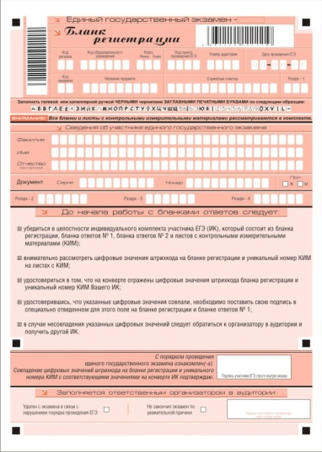
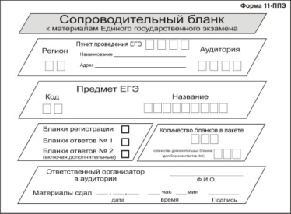
Сбор материалов: Бланки ответов
ДБО №2 – ЗА ОСНОВНЫМ БЛАНКОМ ОТВЕТОВ №2 КОНКРЕТНОГО УЧАСТНИКА
После окончания экзамена Действия ответственного организатора
БЛАНКИ ЕГЭ РАСКЛАДЫВАЮТСЯ ПО ТИПАМ БЛАНКОВ И УПАКОВЫВАЮТСЯ В ОДИН ВОЗВРАТНЫЙ ДОСТАВОЧНЫЙ ПАКЕТ!
www.ege.spb.ru (812) 576-34-40 ege@spb.edu.ru

Slide 51
Сбор материалов: Бланки ответов
После окончания экзамена Действия ответственного организатора
УПАКОВЫВАТЬ БЛАНКИ ОТВЕТОВ В ИНЫЕ КОНВЕРТЫ
КАТЕГОРИЧЕСКИ ЗАПРЕЩЕНО!
ОБЩЕЕ КОЛИЧЕСТВО БЛАНКОВ
ИЗ НИХ ДБО №2
ПРОСТАВИТЬ ОТМЕТКИ НА ВСЕХ ТИПАХ БЛАНКОВ
www.ege.spb.ru (812) 576-34-40 ege@spb.edu.ru

Slide 52
Сбор материалов: ИСПОЛЬЗОВАННЫЕ КИМ
После окончания экзамена Действия ответственного организатора
БЕЛЫЙ КОНВЕРТ
НА КОНВЕРТЕ УКАЗАТЬ:
ПРЕДМЕТ
ДАТА ЭКЗАМЕНА
КОД ППЭ
НОМЕР АУДИТОРИИ
www.ege.spb.ru (812) 576-34-40 ege@spb.edu.ru

Slide 53
Сбор материалов: форма обращения в ГЭК
После окончания экзамена Действия ответственного организатора
ФОРМА ОБРАЩЕНИЯ В ГЭК
БЕЛЫЙ КОНВЕРТ
НА КОНВЕРТЕ УКАЗАТЬ:
ПРЕДМЕТ
ДАТА ЭКЗАМЕНА
КОД ППЭ
НОМЕР АУДИТОРИИ
www.ege.spb.ru (812) 576-34-40 ege@spb.edu.ru

Slide 54
Сбор материалов: Черновики
После окончания экзамена Действия ответственного организатора
ЧЕРНОВИКИ
ИСПОЛЬЗОВАННЫЙ КОНВЕРТ
НА КОНВЕРТЕ УКАЗАТЬ:
ПРЕДМЕТ
ДАТА ЭКЗАМЕНА
КОД ППЭ
НОМЕР АУДИТОРИИ
www.ege.spb.ru (812) 576-34-40 ege@spb.edu.ru

Slide 55
Сбор материалов: ИНЫЕ МАТЕРИАЛЫ
После окончания экзамена Действия ответственного организатора
НЕ УПАКОВЫВАТЬ
ФОРМЫ АУДИТОРИИ ППЭ
НАНЕСТИ ИНФОРМАЦИЮ О ППЭ И АУДИТОРИИ
НЕКОМПЛЕКТНЫЕ ИК
ИСПОРЧЕННЫЕ ИК
НЕИСПОЛЬЗОВАННЫЕ ИК
www.ege.spb.ru (812) 576-34-40 ege@spb.edu.ru

Slide 56
Сбор материалов: формы аудитории ППЭ
1
Ведомость учета участников ЕГЭ и экзаменационных материалов в аудитории ППЭ (ППЭ-05-02)
2
Протокол проведения ЕГЭ в аудитории ППЭ (ППЭ-12-01)
3
Ведомость коррекции персональных данных участников ГИА в аудитории (ППЭ-12-02) (если заполнялась)
4
Ведомость использования дополнительных бланков ответов №2 (ППЭ-12-03) (если заполнялась)
5
Служебные записки (если оформлялись)
www.ege.spb.ru (812) 576-34-40 ege@spb.edu.ru

Slide 57
Сбор материалов: Комплект аудитории
не позднее, чем через 15 минут после окончания экзамена в аудитории
Действия ответственного организатора
ВОЗВРАТНЫЙ ДОСТАВОЧНЫЙ ПАКЕТ С БЛАНКАМИ ОТВЕТОВ
КОНВЕРТ С ОБРАЩЕНИЯМИ В ГЭК
ФОРМЫ АУДИТОРИИ ППЭ
КОНВЕРТ С ИСПОЛЬЗОВАННЫМИ КИМ
ПАКЕТ С ЧЕРНОВИКАМИ
НЕИСПОЛЬЗОВАННЫЕ НЕКОМПЛЕКТНЫЕ ИСПОРЧЕННЫЕ ИНДИВИДУАЛЬНЫЕ КОМПЛЕКТЫ
www.ege.spb.ru (812) 576-34-40 ege@spb.edu.ru

Slide 58
Контактная информация
ПОТЯВИН АНТОН ВЛАДИМИРОВИЧ
(812) 576-34-40
заместитель директора по оценке качества образования
ЯКОВЛЕВА МАРИЯ ВЛАДИМИРОВНА
(812) 576-34-23
заведующий сектором отдела оценки качества образования
ПАНТЕЛЕЕВ ЮРИЙ ЮРЬЕВИЧ
(812) 576-34-40
старший методист отдела оценки качества образования
ФЕДОТОВ МАКСИМ АДРЕЕВИЧ
(812) 576-34-40
программист отдела оценки качества образования
www.ege.spb.ru (812) 576-34-40 ege@spb.edu.ru

